Slide 1
ONZ dla młodych ludzi
Ośrodek Informacji ONZ w Warszawie

Slide 2
W tej prezentacji dowiesz się o:
współpracy ONZ z młodymi ludźmi i inicjatywach na ich rzecz
Forum Młodzieży
problemach, z jakimi boryka się młodzież świata
Agendzie na Rzecz Zrównoważonego Rozwoju 2030 i globalnych Celach
roli młodzieży w przekształcaniu świata i budowy lepszej przyszłości
Nigdy w historii ludzkości nie było tak dużej grupy młodych ludzi, jak w obecnych czasach.

Slide 3
ONZ i młodzi ludzie
ONZ poświęca wiele uwagi problemom młodych ludzi i współpracuje z nimi na wielu polach.
Inicjatywy ONZ na rzecz młodzieży:
Forum Młodzieży w Radzie Gospodarczej i Społecznej (ECOSOC Youth Forum)
Coroczna konferencja dla młodych ludzi, przedstawicieli państw i organizacji pozarządowych, gdzie dyskutuje się o problemach młodzieży i rozwiązaniach dla nich.
Światowy Raport o Młodych Ludziach (World Youth Report)
Wydawany od 2003 roku, co dwa lata. Od 2011 roku powstaje na podstawie internetowych konsultacji z młodymi ludźmi. Omawia największe problemy młodzieży na całym świecie.
Rezolucje Organizacji Narodów Zjednoczonych
Dotychczas ONZ przyjęła 157 rezolucji, które dotyczą młodych ludzi.

Slide 4
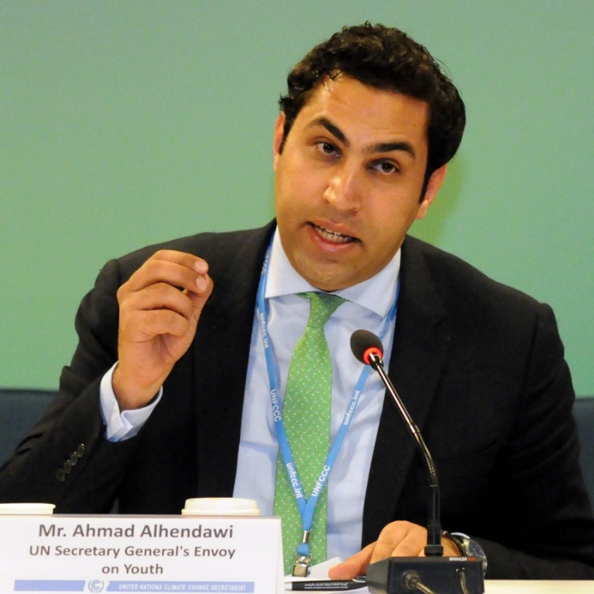
ONZ i młodzi ludzie
Wysłannik Sekretarza Generalnego ONZ ds. Młodzieży (UN Envoy on Youth)
Pracuje nad harmonizacją działań systemu NZ na rzecz młodzieży. Reprezentuje młodych ludzi i zwraca uwagę na wyzwania, jakie przed nimi stoją.
Voices of Youth
Internetowa platforma dla młodych blogerów z całego świata, którzy chcą opowiedzieć o kwestiach ważnych dla siebie i swojego otoczenia.
Międzynarodowe Dni ustanowione przez ONZ
Dwa dni w roku poświęcone są młodzieży i problemom, z jakimi się borykają: 12 sierpnia – Międzynarodowy Dzień Młodzieży oraz 15 lipca – Światowy Dzień Umiejętności Młodzieży.

Slide 5
ONZ i młodzi ludzie
Kampanie ONZ promujące Cele Zrównoważonego Rozwoju
#SmallSmurfsBigGoals http://www.smallsmurfsbiggoals.com/
Year Of Living Sustainably http://www.un.org/sustainabledevelopment/yols/
#UN4Youth
ONZ stworzyła hashtag #UN4Youth, aby komunikować się z młodymi ludźmi poprzez media społecznościowe.
Program Delegata Młodzieżowego ONZ (UN Youth Delegate Programme)
Program, który umożliwia udział w pracach ONZ. Delegaci wysyłani są przez swoje państwa, aby reprezentować punkt widzenia młodzieży na globalne problemy.

Slide 6
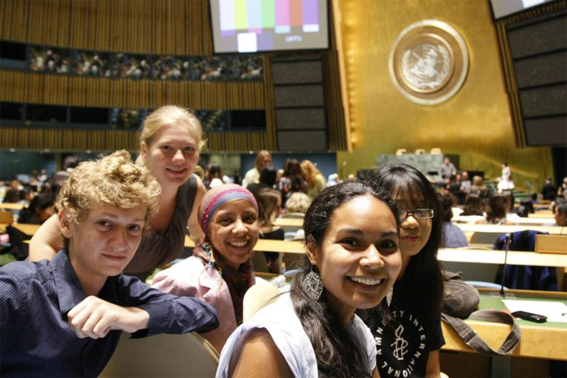
ECOSOC Youth Forum 30-31 stycznia 2017
Forum Młodzieży jest organizowany od 2012 r. w Radzie Gospodarczej i Społecznej (ECOSOC), jednego z sześciu głównych organów ONZ.
Jest miejscem, gdzie młodzi ludzie:
dzielą się obawami i przedstawiają propozycje rozwiązania globalnych problemów
włączają się w polityczne dyskusje dotyczące rozwoju świata
W Forum Młodzieży w 2017 roku uczestniczyli przedstawiciele 129. państw członkowskich i młodzieży. Niestety nie było reprezentanta Polski.
www.un.org/ecosoc/en/node/902004

Slide 7
ECOSOC Youth Forum globalne problemy młodych
Na świecie żyje ponad 1,8 mld młodych ludzi.
Tymczasem:
Młodzi ludzie są najbardziej narażeni na skutki ubóstwa i zmian klimatycznych, zmagają się z bezrobociem, nierównością i niesprawiedliwością
Globalne bezrobocie wśród młodzieży w 2016 r. wynosiło prawie 13,1%, 74 miliony młodych ludzi nie może znaleźć pracy
W wielu krajach wynagrodzenie za pracę młodych jest tak niskie, że nie pozwala na wydobycie się z kręgu ubóstwa
Konflikty zbrojne zmuszają młodych ludzi do porzucenia swoich domów na niespotykaną dotąd skalę
Nawet tam, gdzie panuje pokój, młodzi ludzie doświadczają przemocy i dyskryminacji

Slide 8
ECOSOC Youth Forum negatywne skutki globalizacji
Forum Młodzieży 2017 poświęcone było negatywnym skutkom globalizacji. Podkreślono, że:
Rozwój technologii innowacyjnych pogłębił nierówności wśród społeczeństw. Zysk czerpią przede wszystkim sami innowatorzy i inwestorzy
Gospodarki krajowe coraz bardziej rozwijają się w oparciu o digitalizację. Rośnie popyt na wysoko wykwalifikowanych pracowników, natomiast maleje na pracowników z niższym wykształceniem i niskimi kwalifikacjami
Coraz więcej miejsc pracy ulega automatyzacji, wynagrodzenie nie wzrasta lub wręcz maleje
Narasta sprzeciw wobec globalizacji (globalnej konkurencji i globalnego handlu), co prowadzi do nasilenia się tendencji nacjonalistycznych oraz izolacji

Slide 9
ECOSOC Youth Forum zaangażowanie młodych
Młodzi ludzie potwierdzili swoje zaangażowanie w realizację postanowień Agendy na Rzecz Zrównoważonego Rozwoju 2030 i zawartych w niej siedemnastu globalnych Celów, które mają przekształcić świat. Omówili rolę młodych ludzi w takich kwestiach jak:
zwalczanie ubóstwa i głodu
dążenie do osiągnięcia dobrobytu
zapewnienie bezpieczeństwa żywnościowego
zatrudnienie młodych ludzi
zdrowie
podniesienia statusu kobiet i dziewcząt
zrównoważone wykorzystywanie zasobów naturalnych
ochrona oceanów i mórz
technologia i innowacyjność
finansowanie uczestnictwa młodych ludzi w procesie rozwojowym

Slide 10
ECOSOC Youth Forum potencjał młodych
Najważniejsze problemy młodych ludzi na świecie to: ubóstwo, bezrobocie, brak dobrej jakościowo edukacji.
Podkreślono, że młodzi ludzie:
stanowią awangardę postępu, mają największy potencjał i są otwarci na innowacje
mają swoje poglądy na to, jak rozwiązać globalne problemy
mają swoje pomysły, jak zapobiegać konfliktom, chronić prawa człowieka, zapewnić bezpieczeństwo i realizować Agendę na Rzecz Zrównoważonego Rozwoju 2030
Młodzi przedsiębiorcy, działacze i liderzy chcą zmian.

Slide 11
Agenda na Rzecz Zrównoważonego Rozwoju 2030
Jest planem przekształcenia i naprawy świata, planem ratowania naszej Ziemi.
Jeżeli nic nie zmienimy to w roku 2050 będziemy potrzebować trzech planet takich jak Ziemia, by utrzymać dotychczasowy styl życia.
Skąd weźmiemy te dwie dodatkowe planety? Jak będziemy żyć w 2050 roku? Co powiemy naszym dzieciom i wnukom? Jak im wytłumaczymy, że nie zadbaliśmy o przyszłość naszego i przyszłych pokoleń?
www.un.org.pl/agenda-2030-rezolucja

Slide 12
Agenda na Rzecz Zrównoważonego Rozwoju 2030 – wyzwania dla młodych
Agenda 2030 pokazuje nam, co należy zrobić, by pokonać najważniejsze wyzwania naszych czasów.
Stawką jest przyszłość młodych ludzi.
Młodzi ludzie mają szczególną rolę do spełnienia, muszą tworzyć świat takim, w jakim chcieliby żyć w przyszłości.
Udział młodych ludzi na wszystkich szczeblach decyzyjnych ma ogromne znaczenie.
Głos młodych wielokrotnie słyszany na Forum Młodzieży:
Jeśli nie jesteśmy zbyt młodzi by głosować, to nie jesteśmy zbyt młodzi, by ubiegać się o rządowe stanowiska, brać czynny udział w życiu społecznym i być liderami w każdej dziedzinie i na wszystkich szczeblach.

Slide 13
Agenda na Rzecz Zrównoważonego Rozwoju 2030 - rola młodych
Podstawowa zasada Agendy 2030 – każdy ma korzystać z osiągnięć rozwojowych, nikt nie może być pominięty.
Nadaje młodym ludziom kluczową rolę w prowadzaniu zmian na świecie.
Agenda 2030 zawiera siedemnaście Celów Zrównoważonego Rozwoju i 169 zadań. Wszystkie Cele i aż 60 zadań dotyczą kwestii młodych ludzi.
Młodzi są ważnym partnerem w realizacji Agendy 2030.

Slide 15
Forum Młodzieży najważniejsze ustalenia
Należy:
zapewnić udział młodzieży na wszystkich szczeblach i we wszystkich procesach decyzyjnych dotyczących młodych ludzi, w tym przy opracowaniu krajowych strategii
nadać priorytet tworzeniu godziwych miejsc pracy dla młodych ludzi na zmieniającym się rynku pracy, wzmocnić partnerstwa między rządem, biznesem, sektorem edukacji, społeczeństwem obywatelskim i organizacjami młodzieżowymi, by poprawić sytuację młodzieży na rynku pracy
zwiększyć inwestycje w edukację młodych ludzi, tak by mogli oni wykorzystać swoją kreatywność i innowacyjność
promować nowe i innowacyjne technologie, jako środek polepszający dostęp do dobrej jakościowo edukacji i szkolenia zawodowego
zwiększyć zatrudnienie młodych ludzi i możliwości prowadzenia biznesu w sektorze rolnictwa oraz zwiększyć dostęp do ziemi
zapewnić koordynację działań instytucji rządowych, aby kwestia młodych ludzi znalazła się w strategiach krajowych
nadać kwestii równości płci i równego statusu kobiet i dziewcząt priorytet we wszystkich działaniach związanych z realizacją Celów Zrównoważonego Rozwoju
angażować młodych ludzi w procesy decyzyjne, rozwiązywania konfliktów i budowę pokoju
udzielić specjalnego wsparcia młodym ludziom, którzy zostali przesiedleni, są uchodźcami lub migrantami

Slide 16
Polska platforma na rzecz Celów Zrównoważonego Rozwoju www.un.org.pl
Jest platformą społeczną prowadzoną przez Ośrodek Informacji ONZ w Warszawie.
Zawiera:
przykłady działań rodziny ONZ w Polsce (UNIC/Warsaw, WHO, UNHCR, IOM, UNEP/GRID, UNESCO i UNICEF) na rzecz Celów Zrównoważonego Rozwoju
przykłady działań organizacji pozarządowych i studenckich, szkół
materiały ONZ w języku polskim, kampanie
pliki do pobrania – ikonki i opisy Celów w wersji polskiej do druku i umieszczenia w mediach społecznościowych, prezentacje, broszurki

Slide 17
Dziękuję za uwagę
Mariola Ratschka
p.o. Dyrektora
www.facebook.com/UnicPoland
www.twitter.com/UNICWarsaw
www.unic.un.org.pl
www.un.org.pl

